Slide 1
БАШНЯ ФЕДЕРАЦИЯ
ПРОДАЖА

Slide 2
Башня федерация
Уже сейчас комплекс посещают более 5000 гостей ежедневно. На -2 этаже расположится точка сбора гостей уникальной смотровой площадки, расположенной на 89 этаже, которую ежедневно посещают более 3000 гостей.
Галерея соединена подземными переходами с метро и ТПУ "Деловой Центр",
ТРЦ "Афимолл"
и другими башнями "Москва-Сити"

Slide 3
Башня федерация
Торговая галерея -2 этаж
22 лота ∙ от 35 до 330 м2
23 000 резидентов, 8000 гостей ежедневно
Высота потолков 3 метра
4 эскалатора
Грузовой двор
Общеобменная и технологическая вентиляция
Электричество в необходимом объёме
Холодоснабжение

Slide 4
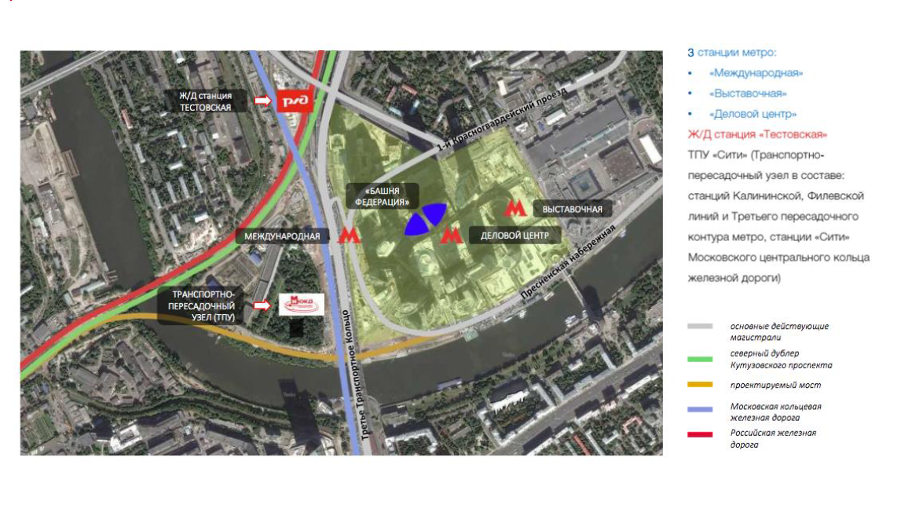
Общественная Транспортная доступность

Slide 5
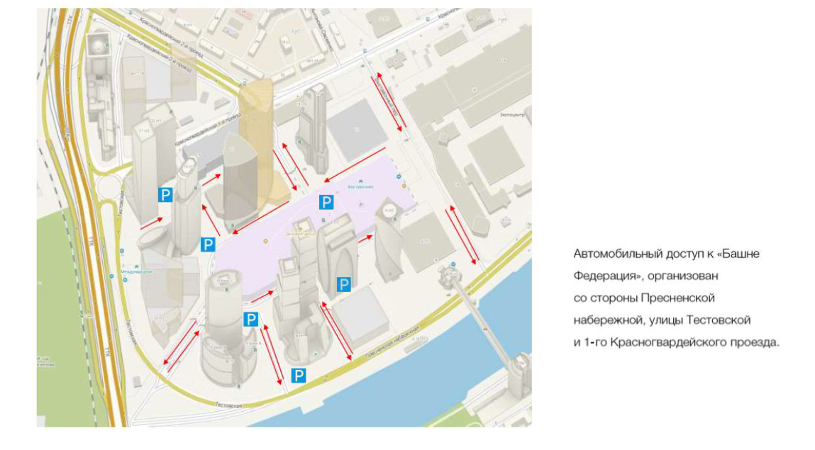
автомобильная транспортная доступность

Slide 6
План этажа

Slide 7
фотографии

Slide 8
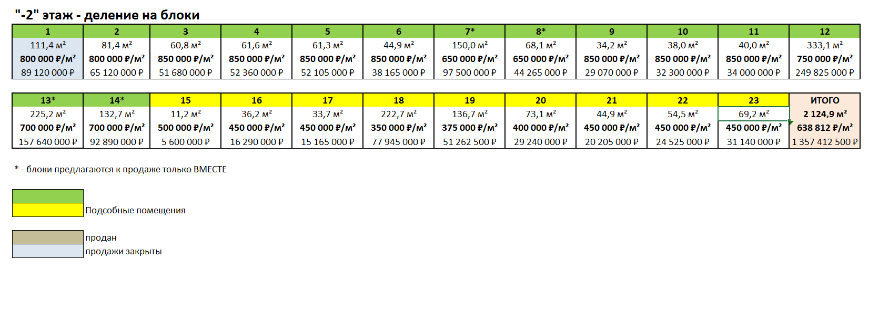
Башня федерация
Коммерческие условия:

Slide 9
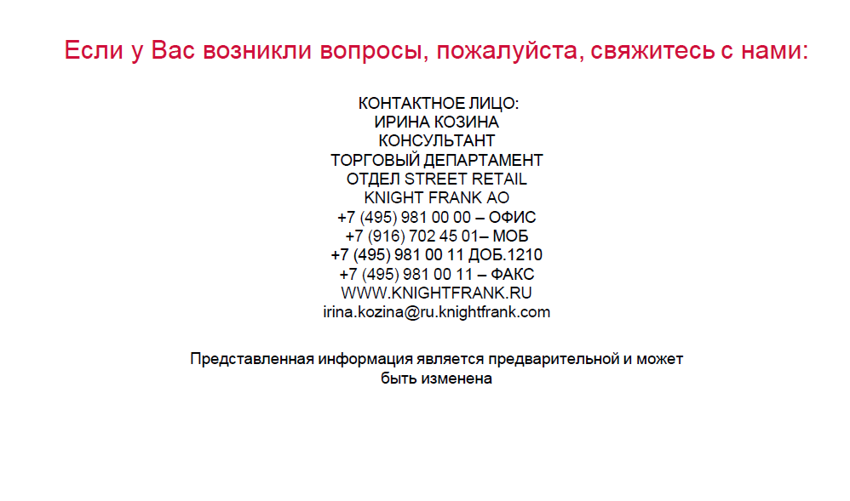
контакты

